Slide 1
新时期的宏大叙事与性别意识

Slide 2
性别建构问题在历史转向新时期的过程中重新凸显
以现代化建设为中心的宏大叙事重构了当代中国的政治、经济和文化，也改变了女性的生存状态。
女作家在参与宏大叙事的写作中，既突出了时代主题，也发现了现代化进程中的角色冲突——性别意识由此复苏

Slide 3
1.叙述语境的转变
革命→告别革命
在符合主流的文学叙述中，女主角通常是个革命者。
五四——革家庭的命
南京十年——革资产阶级的命
抗战时期——革侵略者的命
社会主义时期——革走资本主义道路的命
1972年，逐渐恢复的小说创作中依然是革命者（纪延风《延安的种子》）

Slide 4
革命进入日常生活领域，表达个人情感或讲述个人生活的细节几乎是不可想象的。
1974年8月4日《人民日报》“移风易俗 破旧立新”——村里12个姑娘退彩礼“彩礼是孔孟之道，买卖妇女的圈套……今日妇女得解放，走上新的路一条，谁让妇女做奴隶，革命青年绝不饶。”
现在，这个大队女的订婚不要彩礼，男的结婚不讲排场，外村姑娘来本村，队里召开欢迎会；本村姑娘去外村，村里开欢送会。全村23名已经订婚的青年都自动推迟了婚期，101名有生育能力的已婚社员，都订了节育计划……

Slide 5
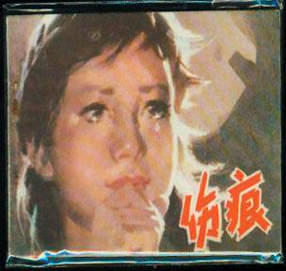
《伤痕》终止了“革命者”的形象，开始向“建设者”过渡。
1.“这是一张方正、白嫩、丰腴的脸庞：端正的鼻梁，小巧的嘴唇……”
2.“妈妈，亲爱的妈妈，
你放心吧，女儿永远不会忘
记您和我心上的伤痕是谁戳
下的”
3.“我一定不忘党的恩情，
紧跟党中央，为党的事业贡
献自己毕生的力量”

Slide 6
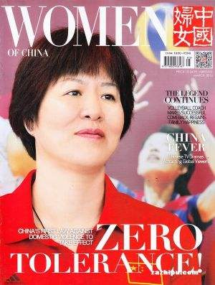
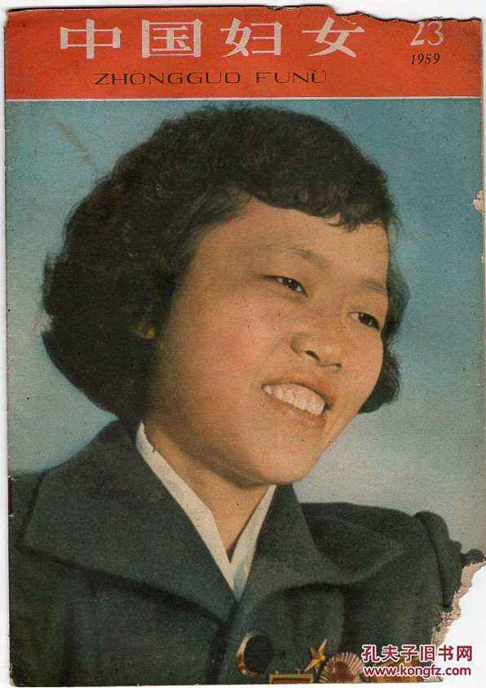
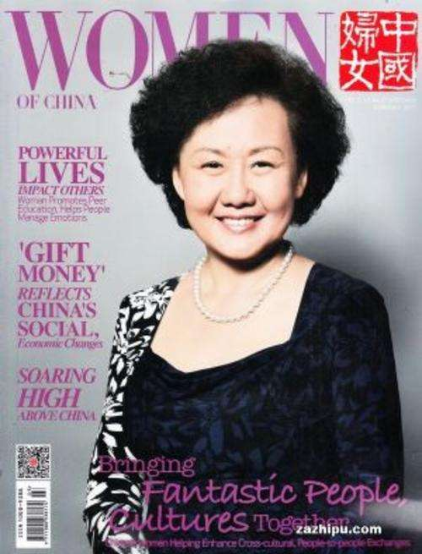
关于《中国妇女》的样本分析
劳模型(1950-60’s)
↓
劳模型、个人成就型
↓
个人成就型(1980-90’s)
说明社会风尚由重政治
向重知识、重专业技能方
面转变。

Slide 7
1980年代的现代化进程重构了女性与现代民族国家的关系。
中国重新回到“世界”，回到常态，人的主体性的建立成为可能。
——这是我们讨论性别建构，以及80年代文学的基本前提。
但，性别问题依然不是知识分子首先考虑的问题，甚至也没能成为知识分子思考民族国家宏大叙事的切入点（晚清）。
女作家首先考虑的仍然是社会问题。

Slide 8
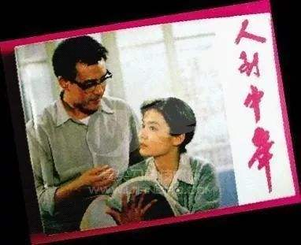
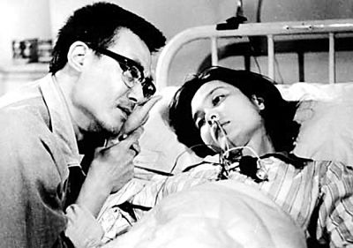
2.新时期初期的女性文本解读
人到中年
“中年，中年，现在从上到下，谁不说中年是我们国家的骨干？各条战线的支柱？……我请问，谁都说中年是骨干，可是他们的甘苦有谁知道？他们外有业务重担，内有家务重担；上要供养父母，下要抚育儿女。……现在这批中年人要肩负起“四化”的重任，不能不感到力不从心，智力、精力、体力都跟不上，这种超负荷运转，又是这一代中年的悲剧”
陆文婷：中国知识分子的缩影
在家庭/医院，工作/生活之间挣扎而 身心憔悴的职业女性。

Slide 9
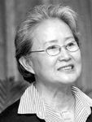
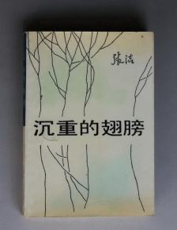
沉重的翅膀
反映的是政府高层，自上而下的改革。用政论式的风格，描写了改革派与保守派之间的斗争。
塑造出具有丰富内心生活，个性鲜明的政治家、改革家的形象：郑子云。
在高歌猛进中，奏出沉重的改革之音，显示她对改革的独特认知。
首先是个作家，其次才是女作家。集中写了一些以女性为主人公的小说《爱，是不能忘记的》，《波西米亚花瓶》，《方舟》等，但也是在革新与保守，开拓与守旧纠缠的沉重语境中，这种沉重的语境可以视为性别问题生长的背景。

Slide 10
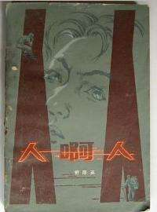
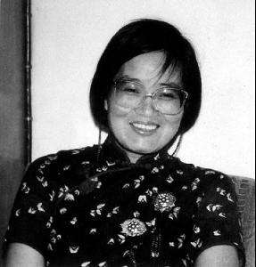
人啊，人
表面上是一部爱情故事，故事情节围绕女主人公孙悦的情感经历展开，孙悦-赵振环-何荆夫
小说立意不在女人的命运，也不在爱情曲折，而是试图对历史挫折中知识分子的命运做出反思，表达作者对个人、人性、人道主义、马克思主义关系的理解。
肯定：这部小说反省了长期以来的左倾路线以及人的命运的沉浮，是对人性复苏的呼唤。
否定：这部小说用人性、人道主义、人的解放代替马克思主义，是资产阶级自由化在文艺创作中的表现。
此后围绕人道主义的争论成为80年代中国思想界的一个重大事件。

Slide 11
在女性主义理论流行之前，新时期的女性文本通常都是在社会历史层面被接受的。
新时期以来的各种文学现象中，女作家都参与其中且卓有成就。
批评家并没有将女性文本抽离出当代文学进程而赋予性别视角
作家的性别没有被刻意强调，其创作方法和创作特点也与男作家没有明显差异。

Slide 12
3.“女性文学”的发生
“思想解放”运动→“人的问题”的提出
A.刘再复“论文学的主体性与人的主体性”
B.西方女性主义理论的译介，性别被发现，被追溯
女作家的文本有了多种阐释的可能
男作家的文本成为批判的标靶

Slide 13
《人到中年《在同意地平线上》（女性在社会角色与性别角色之间的矛盾）
《方舟》《我在哪儿错过了你》（女性“雄化”之后带来的社会问题）
“三恋”《岗上的世纪》（女性性意识的觉醒）
《山上的小屋》《黄泥街》（女性性别创痛和对男权秩序的颠覆）

Slide 14
张贤亮《绿化树》《男人的一半是女人》
李春波《小芳》
《水浒传》“厌女症”
……

Slide 15
4.如何看待“女性主义”
A.从信仰的角度，拒绝“女性主义者”的标签。
张洁作为“一个炽热的马克思主义者和爱国主义者”，认为。在一个张扬人道主义和启蒙主义旗帜的时代里，强调“女权”是偏狭的。
“我不认为世界属于男性，也不认为它仅属于女性。世界是属于我们大家的”

Slide 16
B.从中国现实出发，撇清自己与“女性主义者”之间的关系。
王安忆“我要解释我写‘三恋’根本不是以女性为中心，也根本不是对男人有什么失望。”
更为关心造就男人和女人的社会背景，关心在这种背景下如何调试自己与环境之间的关系

Slide 17
C.通过文本质疑西方女性主义理论赋予女性在历史中的主体地位。
铁凝《棉花垛》不管女性是否投身正义的一方，女性都以同样的方式被毁灭
《玫瑰门》女性不仅是受难者，同时也是施虐者

Slide 18
D.通过文本，质疑“性别之战”的合理性
王安忆《逐鹿中街》
张洁《红蘑菇》
王安忆：“女性主义也好，男女关系也好，后面肯定是一个具体的社会背景，你根本很难把西方女性主义拖到我们中国家庭中来。”

Slide 19
5.课堂讨论
在女性主义理论的参照系之外，如何建构女性写作的可能性？
如何理解新时期初年性别意识不鲜明的女性写作？

Slide 20
总结
不囿于“性别意识”，有意回避单一的性别视角，描绘人类的普遍性。
新时期初年，鲜明的性别意识并非女作家们首选的叙事立场，她们的性别意识一开始就融化在宏大叙事中。这是中国语境的特殊性，也为新时期女性的性别建构提供了超越和升华的空间。

